Slide 1
Radiografía Digital VTR 2019

Slide 2
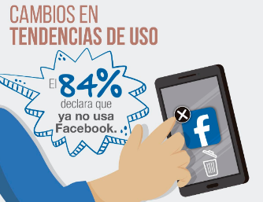
Principales resultados Radiografía Digital VTR 2019
Metodología
Muestra: 5.500 usuarios
Edades: 10 - 13 años
Zona: RM (34 colegios)
El 96% usa
9 de cada 10 niños encuestados tiene celular propio
49% juega con su celular y/o consola
% con celular propio
% de uso de redes
Edad

Slide 3
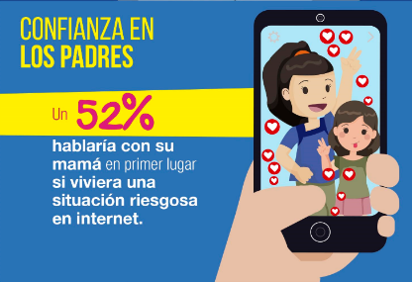
Principales resultados Radiografía Digital VTR 2019
% con celular propio
% de uso de redes
Edad

Slide 4
Otros datos claves
49% declara que a lo que más tiempo dedica durante la semana, es a los videojuegos.
7% de los niños y jóvenes dice haber sido víctima bullying en redes sociales, mientras que 28% ha visto como le hacen ciberbullying a otros.
6 de cada 10 niños y jóvenes señala que en su casa hay reglas para jugar videojuegos.

Slide 5
Recomendaciones para un uso seguro de Internet
Cuida tu privacidad y la de tus seres queridos: Nunca entregues datos personales por correo o apps desconocidas.
No utilices redes WiFi abiertas para manejar información privada como operaciones bancarias, transacciones de juegos o pagos de servicios.
Crea contraseñas seguras mezclando números, símbolos, letras mayúsculas y minúsculas.
Si tienes dudas de la procedencia de un correo, juego, película o recibes un mensaje que te pide descargar un archivo, ignóralo porque podría ser una estafa.
Procura que los menores de edad utilicen Internet mientras un adulto los pueda supervisar para así evitar que estos tengan contacto con extraños o ingresen a contenidos no deseados.
Utiliza control parental ya que permite, entre otras cosas, tener un registro de las actividades que desempeñan menores de edad a la hora de utilizar dispositivos o plataformas streaming.

Slide 6
Gracias
@subtel_chile | @pamgidi

